Slide 1
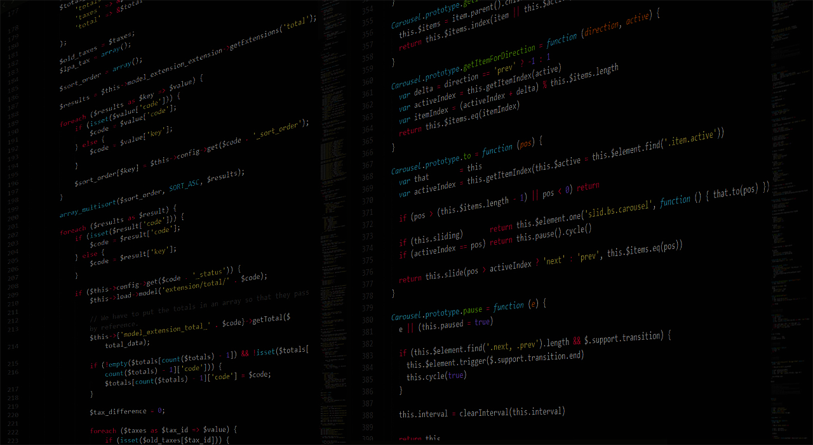
C/C++ 基礎程式設計班
字元與字串
李耕銘
C/C++基礎班
李耕銘

Slide 2

為什麼字串可以使用 ranged based for loop
C/C++基礎班
李耕銘

Slide 3
String就是字元構成的陣列
可以用[索引值]把陣列中的字元取出
string str = "ABCDE "
str[0] : A
str[1] : B
str[2] : C
str[3] : D
str[4] : E
C/C++基礎班
李耕銘

Slide 4
char [ ]
在C語言中，我們以字元陣列char[]來存放字串
每個字元陣列結尾需為空字元 ( '\0')
char arr_1[2] = {'H', 'i'};
Hiasd2123k
char arr_2[3] = {'H', 'i', '\0'};
Hi
C/C++基礎班
李耕銘

Slide 5
char [ ]
用雙引號給值，compiler自動以空字元結尾
char arr_3[] = "Hi";
H | i | '\0'
cout << sizeof(arr_3);
3
C/C++基礎班
李耕銘

Slide 6
字元(char)
所有的資料都是以0與1表示
字元(char)的大小為1Byte，可存256種狀態
-分別編碼成0-255(Ascii碼)
-每個字碼代表一種符號
A → 65
B → 66
……
Z → 90
-也可能代表一種編排方式、傳輸要求
\n → 斷行
\b → 後退一格
本文開始
請求
C/C++基礎班
李耕銘

Slide 7
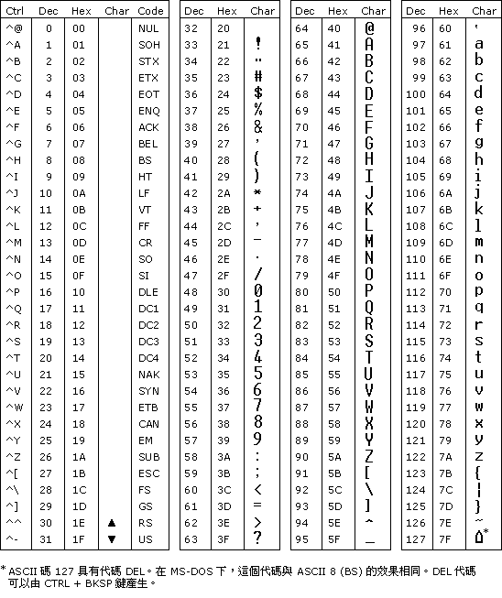
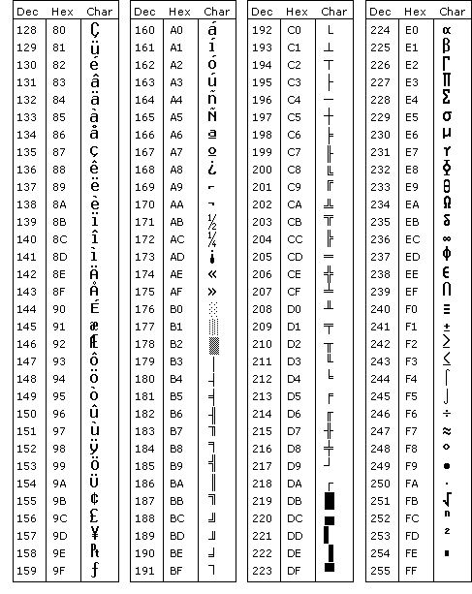
字元表
C/C++基礎班
李耕銘

Slide 8
字元表的應用
判斷輸入字元種類
數字
if(ch>='0' && ch<='9')
大寫英文
if(ch>='A' && ch<='Z')
大寫英文
if(ch>='a' && ch<='z')
C/C++基礎班
李耕銘

Slide 9
字元表的應用
大小寫轉換
大寫轉小寫
if(ch>='A' && ch<='Z')
ch += 32;
小寫轉大寫
if(ch>='a' && ch<='z')
ch -= 32;
C/C++基礎班
李耕銘

Slide 10
字元處理函式庫(ctype.h)
函數名稱 | 功能 | 函數原型
isdigit | 測試字元是否為數字 | int isdigit(int);
isalpha | 測試字元是否為字母 | int isalpha(int);
isalnum | 測試字元是否為數字或字母 | int isalnum(int);
isxdigit | 測試字元是否為十六進位數字 | int isxdigit(int);
islower | 測試字元是否為小寫字母 | int islower(int);
isupper | 測試字元是否為大寫字母 | int isupper(int);
isascii | 測試字元是否為 ASCII | int isascii(int);
isblank | 測試是否為空白字元 | int isblank(int);
isspace | 測試字元是否為空格 | int isspace(int);
iscntrl | 測試是否為控制字元 | int iscntrl(int);
ispunct | 測試是否為空格、數字、字母以外的可列印字元 | int ispunct(int);
isprint | 測試是否為含括空格以內的可列印字元 | int isprint(int);
isgraph | 測試是否為空格以外的可列印字元 | int isgraph(int);
tolower | 將大寫字母轉換為小寫 | int tolower(int);
toupper | 將小寫字母轉換為大寫 | int toupper(int);
C/C++基礎班
李耕銘

Slide 11
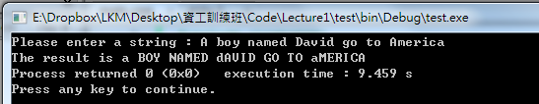
Practice 1
Mission
Input：A string
Output：Transfer the capital letter to small, small to capital
Hint：getline(cin,str);
C/C++基礎班
李耕銘
Notes:
#include <iostream>
#include <ctype.h>
using namespace std;
int main()
{
string str="";
cout << "Please enter a string : ";
getline(cin,str);
cout << "The result is : " ;
for (char c : str){
if (islower(c))
cout<<(char) toupper(c);
else
cout<<(char) tolower(c);
}
return 0;
}

Slide 12
常用字串函式
C語言的字串函式庫<cstring>
以下都是對字元陣列做處理
比對：strcmp
複製：strcpy
連接：strcat
計算長度：strlen
C++的字串
在<iostream>裡的std::string
C/C++基礎班
李耕銘

Slide 13
字串比對
char arr_1[] = "Hi";
char arr_2[80];
cin >> arr_2;
if(arr_1==arr_2)
cout << "Same" << endl;
else
cout << "Different" << endl;
比對結果永遠為False
陣列名稱代表的是陣列開頭的記憶體位置
C/C++基礎班
李耕銘

Slide 14
字串比對
C語言使用strcmp來比對兩字元陣列的內容
strcmp(比較字元陣列1, 比較字元陣列2)
strcmp(arr_1, arr_2) > 0 : arr_1字母順序較大
strcmp(arr_1, arr_2) < 0 : arr_2字母順序較大
strcmp(arr_1, arr_2) == 0 : arr_1, arr_2內容一樣
char arr_1[] = "Hi";
char arr_2[80];
cin >> arr_2;
if(strcmp(arr_1, arr_2) == 0)
cout << "Same" << endl;
else
cout << "Different" << endl;
C/C++基礎班
李耕銘

Slide 15
字串比對
C++使用compare來比對兩字串的內容
比較字串1.compare(比較字串2)
str_1.compare(str_2) > 0 : str_1字母順序較大
Str_1.compare(str_2) < 0 : str_2字母順序較大
str_1.compare(str_2) == 0 : str_1, str_2內容一樣
string str_1 = "Hi";
string str_2;
cin >> str_2;
if(str_1.compare(str_2) == 0)
cout << "Same" << endl;
else
cout << "Different" << endl;
C/C++基礎班
李耕銘

Slide 16
字串複製
char arr_1[] = "Hi";
char arr_2[80];
arr_2 = arr_1;
memcpy(目的,來源,位元組數目)
#include <cstring>
using namespace std;
int main()
{
char arr_1[] = "Hi";
char arr_2[80];
memcpy(arr_2,arr_1,80);
return 0;
}
C/C++基礎班
李耕銘

Slide 17
字串總結
字串就是用字元陣列儲存，當作陣列處理
-陣列名稱代表陣列最開頭的記憶體位置
-因此不能直接拿字元陣列名稱來指定或比較！
字元陣列結尾記得加上結尾字元'\0’
字串組成
-字元 + 結尾字元'\0’
-"許多字元"
C/C++基礎班
李耕銘

Slide 18
Take Home Message
C語言中如何表達字串？
我們是否可以把字串當作陣列處理？
每個字元陣列的結尾是甚麼字元？
如何做字元的大小寫互換？
如何比較兩字元陣列的內容有無相等？
如何做兩字元陣列間的指派？
C/C++基礎班
李耕銘

